Slide 1
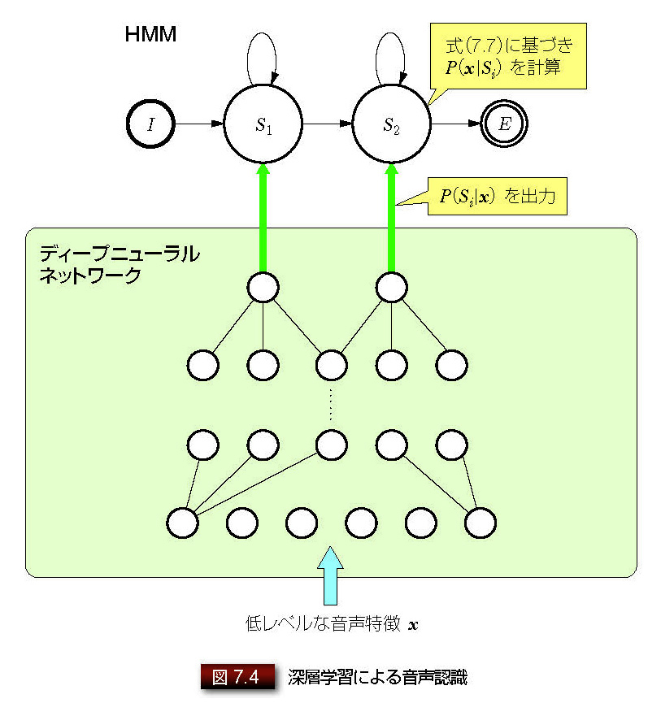

7. 音声の認識：高度な音響モデル
7.1 実際の音響モデル
7.2 識別的学習
7.3 深層学習
荒木雅弘 :『イラストで学ぶ音声認識』
（講談社, 2015年）
サポートページ

Slide 2
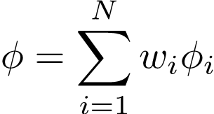
7.1 実際の音響モデル
混合分布の学習
各音素の特徴ベクトルは、一つの正規分布で近似できるほど単純ではない 例）男女差、方言、...
複雑な確率密度関数を複数の正規分布の重み付き和で表現 → 混合分布
重みはEMアルゴリズムで学習
Φ_{i} : i 番目の正規分布
w_{i} : i 番目の正規分布の重み
N : 混合数

Slide 3

7.1 実際の音響モデル
話者適応
不特定話者用音響モデルのパラメータを、少数の特定話者データを用いて調整
MLLR (Maximum Likelihood Linear Regression) 法
学習済みHMMにおいて、平均ベクトルを以下の式で変換
特定話者データの尤度が最大となるような行列 A と定数項 b を推定

Slide 4
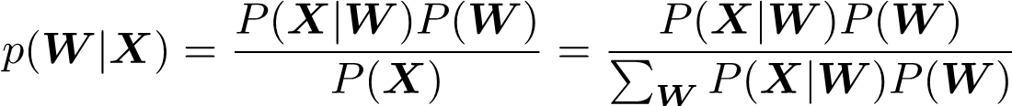
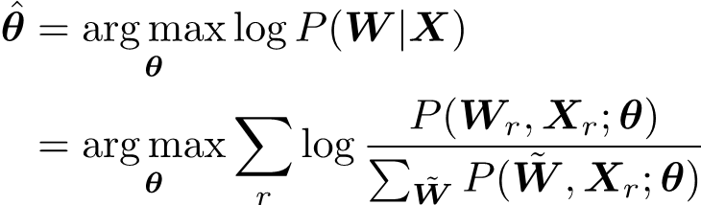

7.2 識別的学習
学習データの尤度計算
生成モデル：P(X|W) が大きくなるようにパラメータを求めた
識別モデルの考え方：Σ_{W} P(X|W)P(W) を小さくすればよい → 正解以外の単語列に対して P(X|W) が小さくなるように学習
相互情報量最大化基準
: 対立仮説
r : 学習データのインデックス

Slide 5
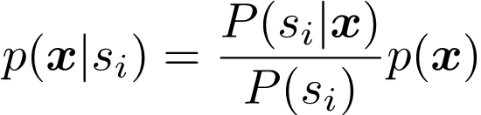
7.3 深層学習
DNN-HMM法
HMMの各状態で特徴ベクトルを出力する確率 b_{i}(x) を p(x|s_{i}) と書き換え
ベイズの定理
x はMFCCではなく、メルフィルタバンクの出力（またはもとの音声信号）で特徴抽出もDNNで学習
DNNで計算
定数
学習データ から最尤推定

Slide 6
7.3 深層学習

